Slide 1


UỶ BAN NHÂN DÂN QUẬN LONG BIÊN
TRƯỜNG MẦM NON HOA TRẠNG NGUYÊN
Biểu diễn văn nghệ chào mừng
ngày 20-10
Đối tượng: Mẫu giáo lớn
Giáo viên : Trần Thị Thúy
LĨNH VỰC PHÁT TRIỂN THẨM MỸ
HOẠT ĐỘNG ÂM NHẠC

Slide 2


Nhảy :
Nhà mình rất vui

Slide 3


Slide 4



Slide 5

Trò chơi: Tai ai tinh

Slide 6



Slide 7
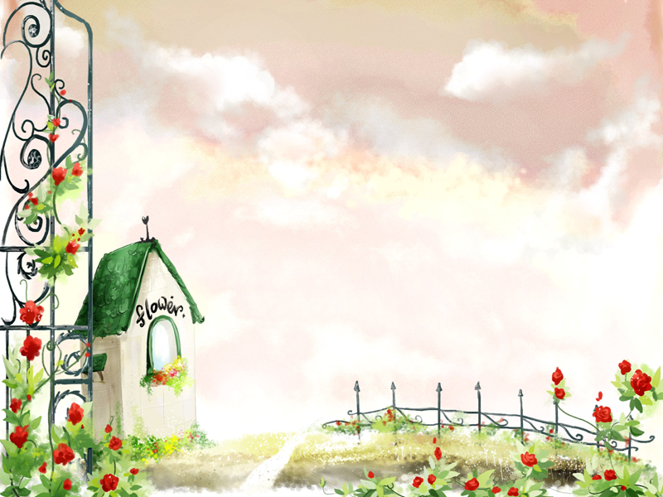

Slide 10
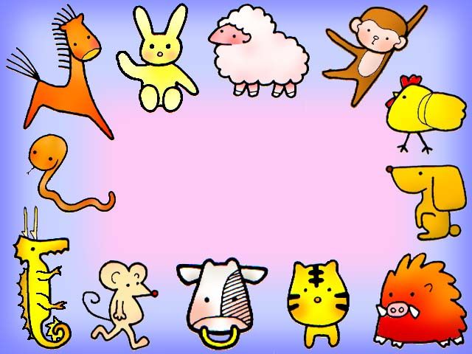
Trò chơi
Những chiếc bút vui nhộn

Slide 11
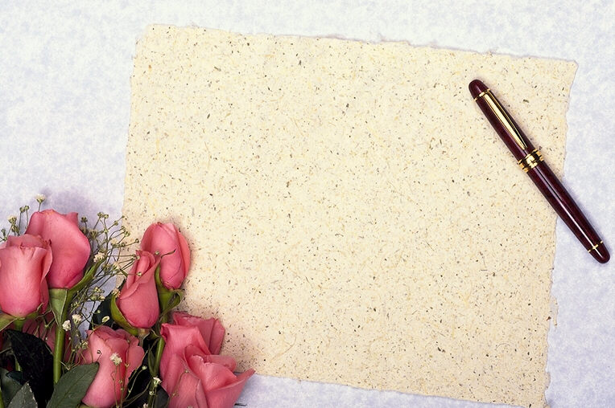
Chúc các cô
luôn luôn
mạnh khỏe,
xinh đẹp và
hạnh phúc

